Slide 1
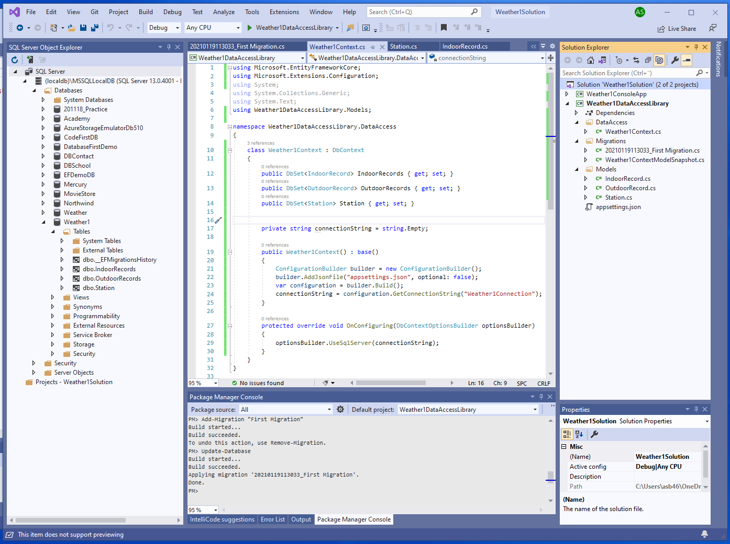
Migration

Slide 2
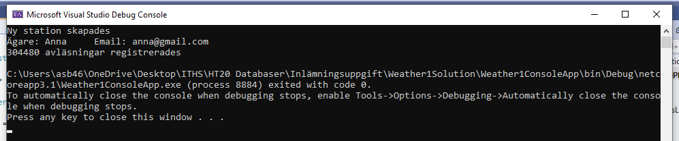
Inläsning av data

Slide 3
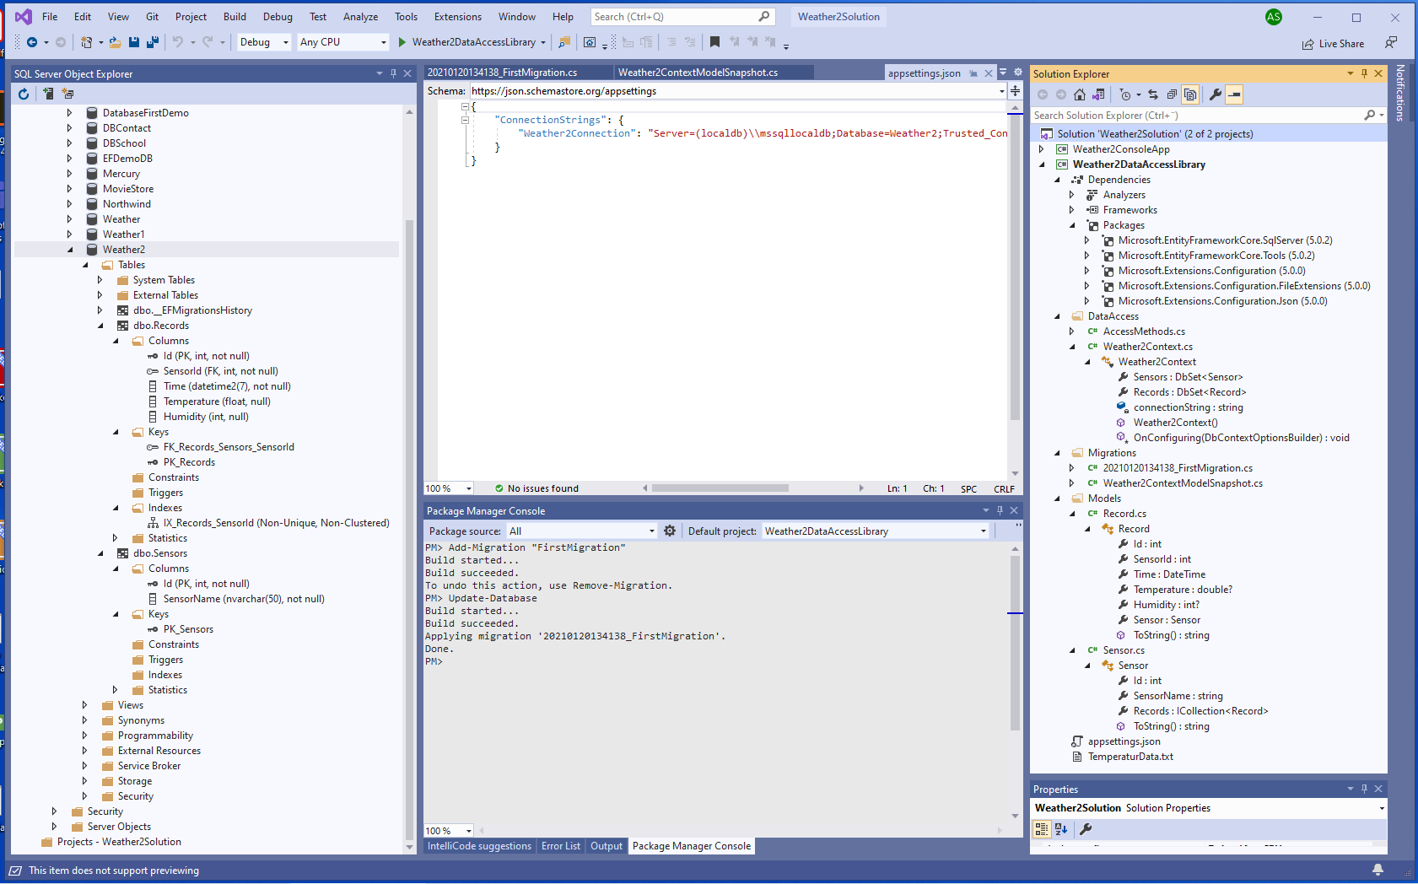
Eather2 Migration + Update

Slide 4
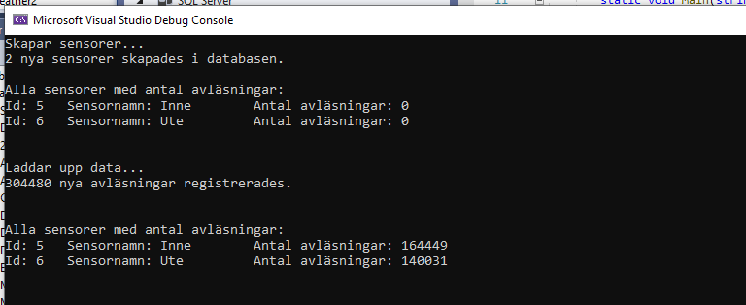
Inläsning av data Weather2

